Slide 1
Татар халык ашлары

Slide 2
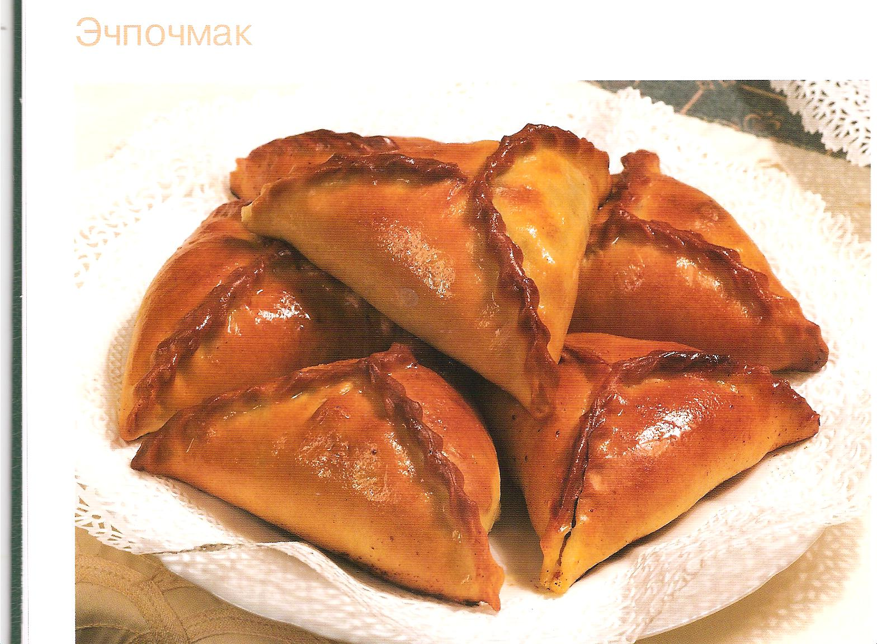
Өчпочмак

Slide 3
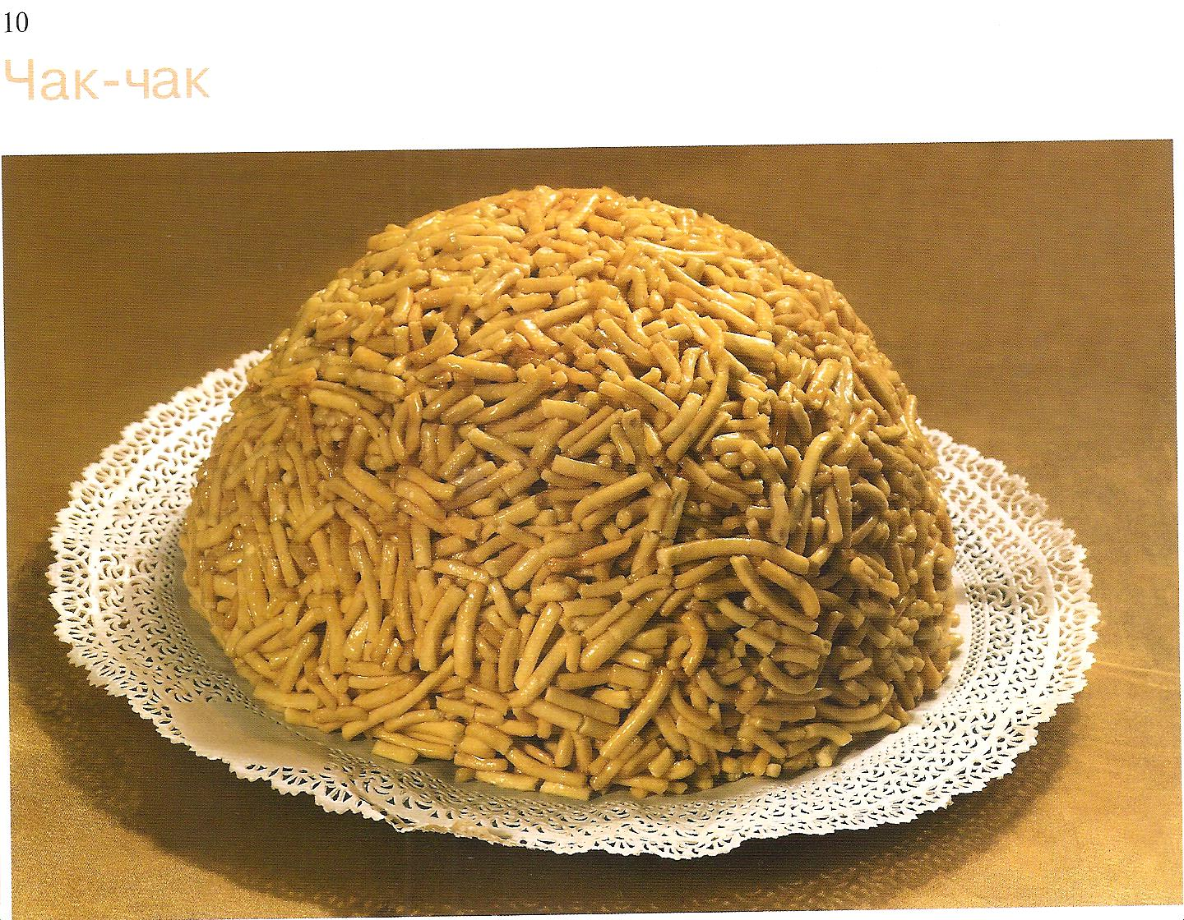
Чәк - чәк

Slide 4
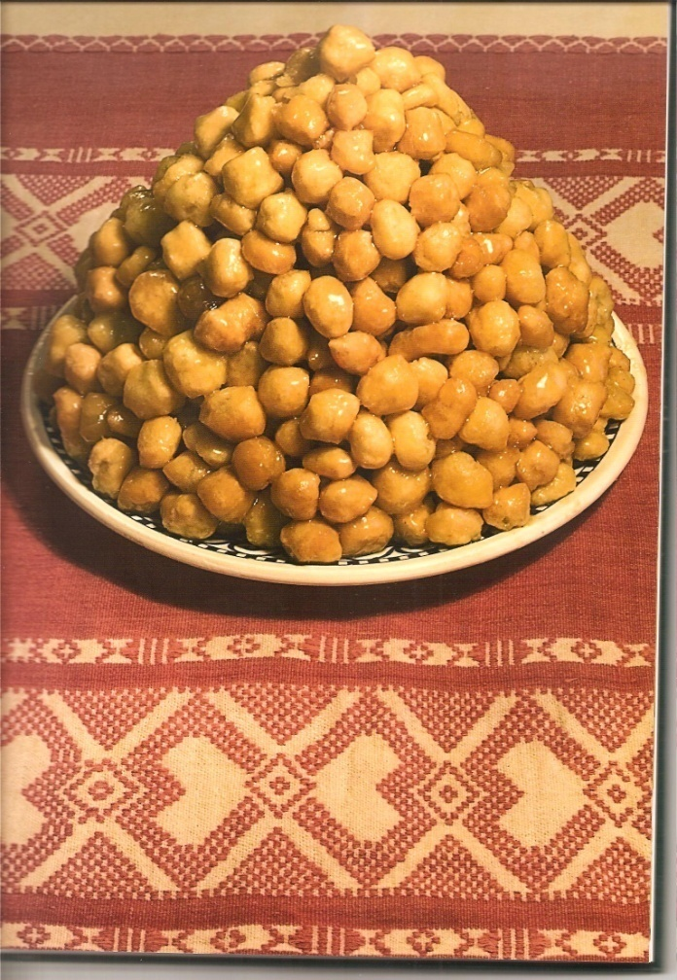
Бавырсак

Slide 5
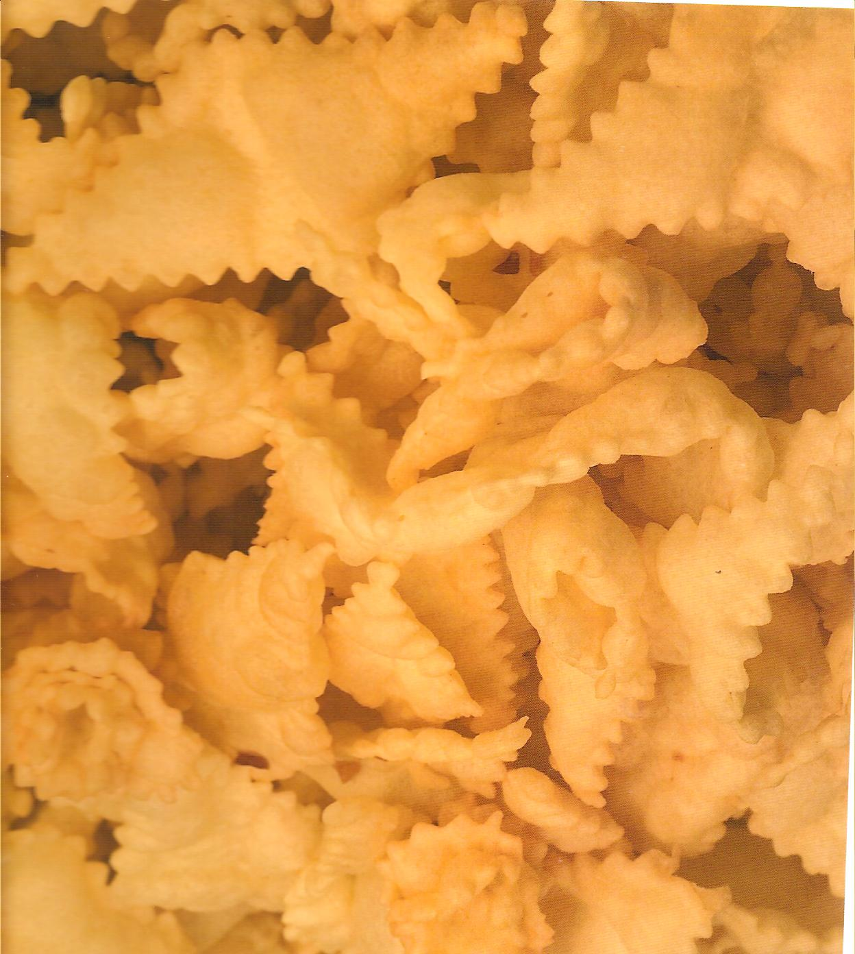
Кош теле

Slide 6
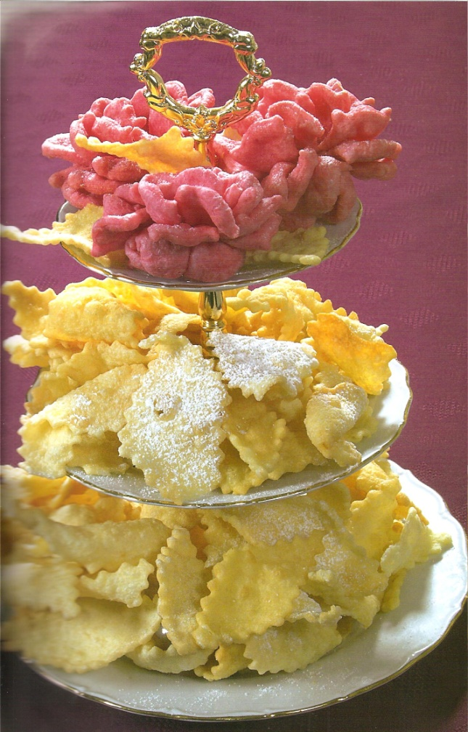
Кош теле

Slide 7
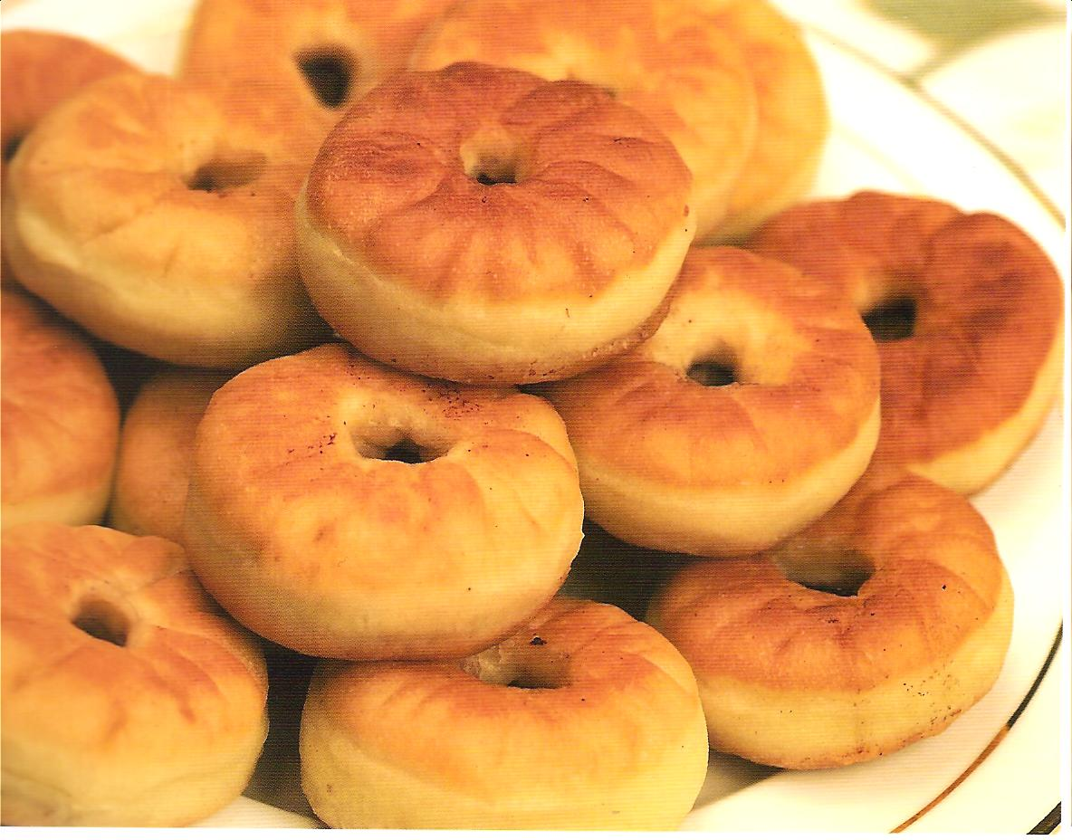
Пәрәмәч

Slide 8
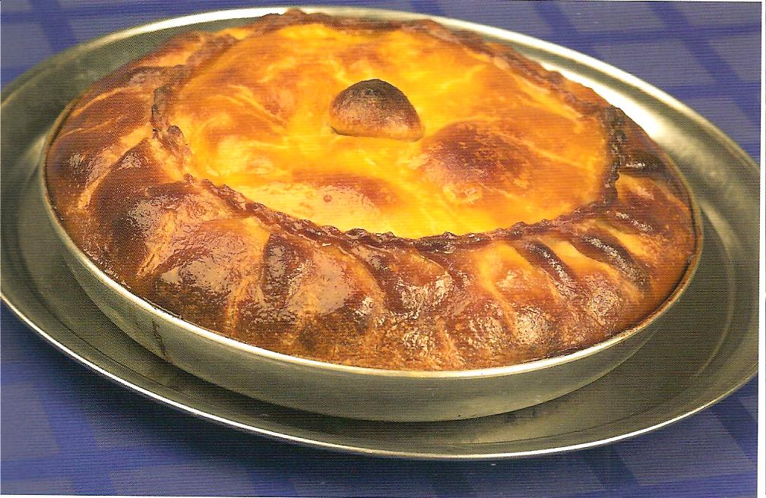
Бәлеш

Slide 9
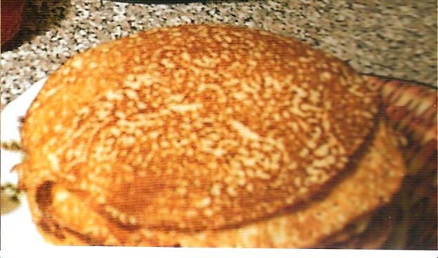
Коймак

Slide 10
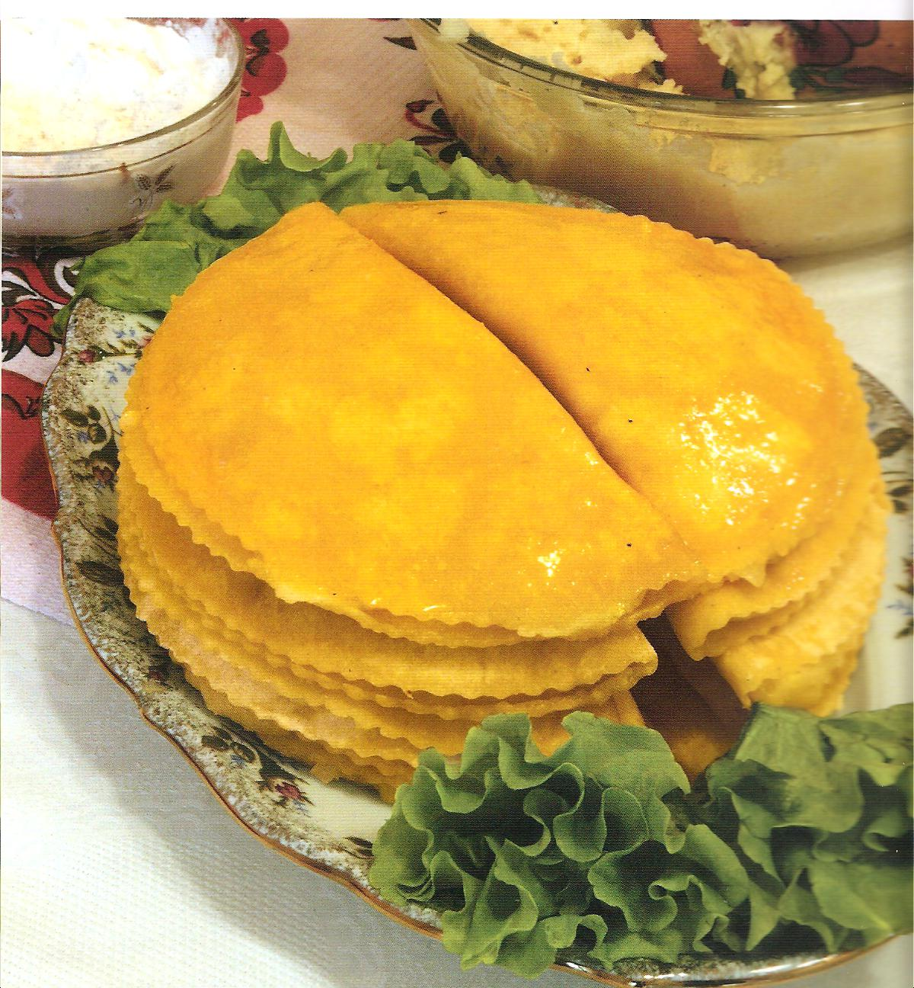
Кыстыбый

Slide 11
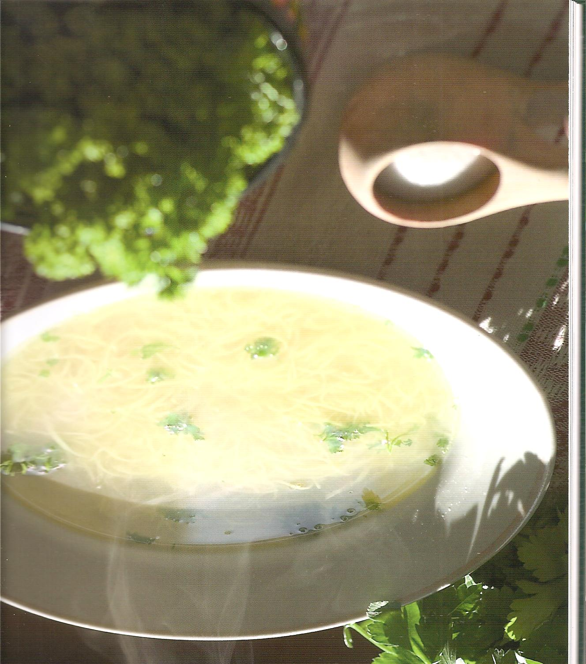
Токмачлы аш

Slide 12
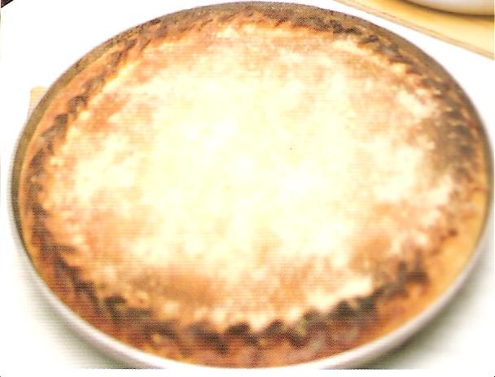
Гөбәдия

Slide 13
Ашларыгыз тәмле булсын!

